Slide 1


VÝROBNÍ VÝKRESY

Slide 2
VÝROBNÍ VÝKRESY
základní dokument při návrhu nového výrobku
v souladu s normalizovanými pravidly (normy)
Provedení:
1. klasické kreslení (ručně)
2. PC (CAD)

Slide 3
VÝROBNÍ VÝKRESY
Rozdělení výkresů podle určení:
návrhové
výkresy součástí
výkresy sestav

Slide 4
VÝROBNÍ VÝKRESY
Formáty výkresů (velikost výkresu):
Určeny šířkou a výškou v mm
označování
- A0 - největší
- A4 – nejmenší
  - prodloužené formáty
  - zvlášť prodloužené formáty
Základní požadavek volby formátu – dobrá čitelnost!

Slide 5
VÝROBNÍ VÝKRESY
Náležitosti výkresu:
Oříznutý formát
Souřadnicová síť
Kreslící plocha
Středící značky
Značky pro oříznutí
Popisové pole

Slide 6
VÝROBNÍ VÝKRESY
Skládání výkresu:
Skládáme pouze kopie!
Skládáme vždy na formát A4
Popisovým polem nahoru
Originály výkresu - speciální archivační skříně

Slide 7
VÝROBNÍ VÝKRESY
Typy čar na výrobních výkresech:
Podle charakteru čáry
Podle tloušťky čáry
Všechny typy čar jsou určeny normou ČSN.

Slide 8
VÝROBNÍ VÝKRESY
a) Rozdělení podle charakteru čáry:
Souvislá
Čárkovaná
Čerchovaná
Souvislá od ruky
Souvislá se zlomy

Slide 9
b) Podle tloušťky čáry
Tenké
Tlusté
Velmi tlusté
Poměry tlouštěk čar:
1 : 2 : 4
0,25mm : 0,5 mm : 1 mm

Slide 10
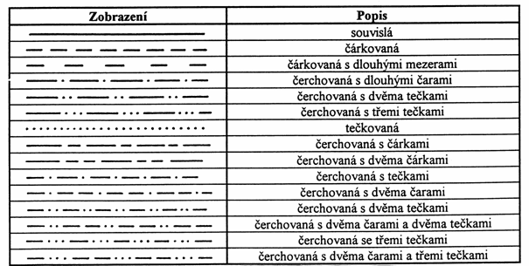
VÝROBNÍ VÝKRESY
Typy čar

Slide 11
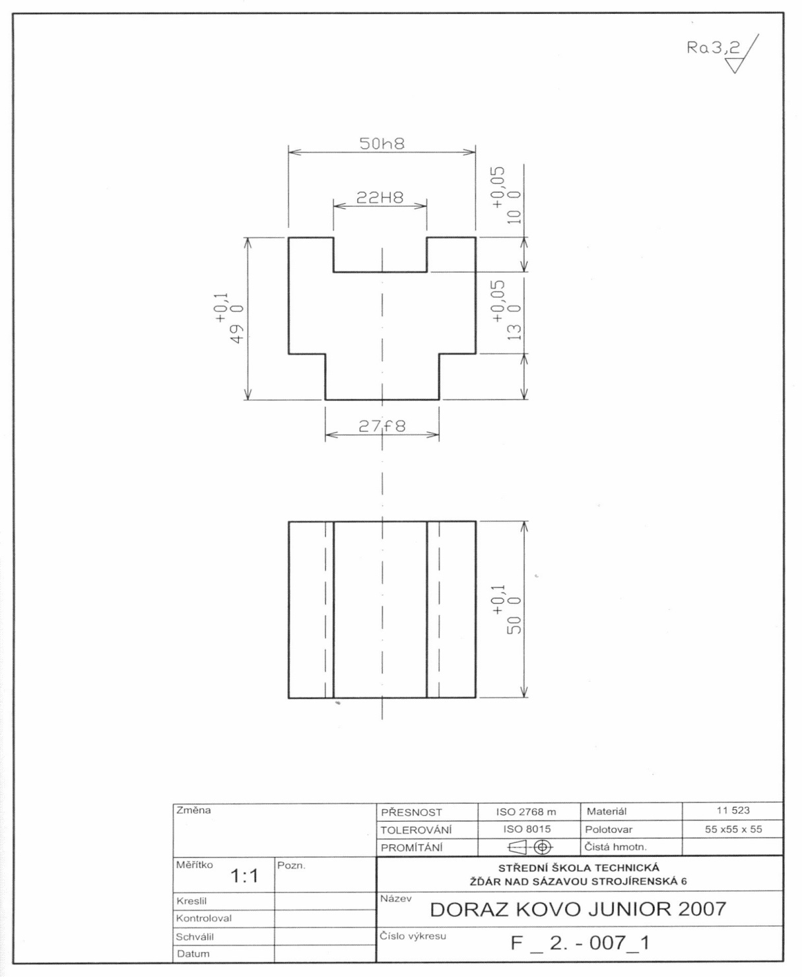
VÝROBNÍ VÝKRESY

